Slide 1

ĐẠI HỌC TRÀ VINH TRƯỜNG KỸ THUẬT VÀ CÔNG NGHỆ ĐỒ ÁN TỐT NGHIỆP ĐỀ TÀI: XÂY DỰNG WEBSITE BÁN KÍNH TÍCH HỢP CHỨC NĂNG THỬ KÍNH ẢO
GVHD: TS. Đoàn Phước Miền
SVTH: Hồ Nguyễn Quốc Dũng
MSSV: 110122056
Lớp: DA22TTD

Slide 2
Nội dung trình bày:
Tổng quan
Công nghệ sử dụng
Thực hiện hóa nghiên cứu
Kết quả đạt được, kết luận và hướng phát triển

Slide 3
1. Tổng quan:
Đặt vấn đề:
Thực trạng: Thương mại điện tử phát triển mạnh nhưng mặt hàng kính mắt trực tuyến vẫn gặp rào cản về: không thể thử sản phẩm, khó quản lý thông số kính thuốc, thanh toán, hoàn/hủy đơn và thiếu tương tác thời gian thực.
Giải pháp: Xây dựng website bán kính tích hợp phòng thử kính thực tế ảo.
Giá trị mang lại: Tối ưu hóa trải nghiệm người dùng (biết kính có hợp với mặt không), giảm tỷ lệ hoàn/hủy đơn và là cơ hội để vận dụng toàn diện kiến thức Web Fullstack.

Slide 4
1. Tổng quan:
Mục tiêu hệ thống: Hệ thống được thiết kế chuyên biệt cho 3 nhóm đối tượng:
Khách hàng (Customer): * Điểm nhấn: Phòng thử kính ảo cho phép đổi kính liên tục, quay video/chụp ảnh ở nhiều góc độ và lưu trực tiếp về máy, Tìm kiếm sản phẩm, quản lý hồ sơ độ cận, ví cá nhân, giỏ hàng, lịch sử đơn hàng, live chat và đánh giá sản phẩm.
Quản trị viên (Admin): Nắm quyền kiểm soát tổng thể bao gồm xem báo cáo thống kê, quản lý danh mục (sản phẩm, loại kính, nhãn hàng...), quản lý khuyến mãi, tài khoản người dùng và xét duyệt yêu cầu rút tiền.
Nhân viên (Staff): Tập trung vào vận hành bán hàng như quản lý đơn hàng, xử lý yêu cầu hủy đơn, theo dõi đánh giá và live chat hỗ trợ khách hàng.

Slide 5
2. Công nghệ sử dụng:
Dự án áp dụng mô hình Client – Server giao tiếp qua RESTful API, sử dụng các công nghệ hiện đại như:
Frontend (Giao diện): ReactJS, TailwindCSS.
Backend & Cấu trúc dữ liệu: Node.js, ExpressJS, MongoDB.
Công nghệ lõi (AR & Xử lý đa phương tiện): * Three.js (tải/xử lý mô hình 3D), MediaPipe Face Landmarker (trích xuất điểm mốc khuôn mặt realtime), FFmpeg (chuyển mã video WebM sang MP4 cho đa thiết bị).
Tính năng thời gian thực: Socket.io (đồng bộ chat, thông báo, tồn kho).
Thanh toán & Lưu trữ: PayOS API (thanh toán QR tự động + webhook), VietQR (sinh QR động/rút tiền), Cloudinary (lưu trữ ảnh), Supebase (lưu trữ mô hình 3D).
Bảo mật & Kiểm thử: JWT, Bcrypt.js (mã hóa); kiểm thử thủ công và Postman API.
Face Mesh (Lưới khuôn mặt): Là công cụ nền tảng giúp định vị và phân tích khuôn mặt chuyên sâu. Điểm mạnh của Face Mesh là khả năng trích xuất chính xác 468 điểm mốc 3D cực kỳ chi tiết trên khuôn mặt người thông qua dữ liệu hình ảnh hoặc video.
Face Landmarker (Đánh dấu khuôn mặt): Là công cụ mở rộng ứng dụng Machine Learning (ML) để nhận diện điểm mốc và phân tích biểu cảm khuôn mặt (hoạt động trên cả ảnh tĩnh và video thời gian thực).

Slide 6
3. Thực hiện hóa nghiên cứu
Yêu cầu chức năng: Hệ thống được thiết kế chuyên biệt và phân quyền rõ ràng cho 3 nhóm người dùng:
Quản trị viên (Admin) - Hệ thống & Sản phẩm: Nắm quyền kiểm soát toàn diện bao gồm xem báo cáo thống kê chi tiết, quản lý sản phẩm (thông tin kính, mô hình 3D), danh mục, nhãn hàng, nhập hàng và chiến dịch khuyến mãi, Quản lý tài khoản (nhân viên/khách hàng), thiết lập banner, kiểm duyệt đánh giá và xử lý các yêu cầu rút tiền/khiếu nại từ ví điện tử của khách qua VietQR.
Nhân viên (Staff): Đóng vai trò vận hành trực tiếp, bao gồm tiếp nhận/cập nhật trạng thái đơn hàng, xét duyệt yêu cầu hủy đơn và hỗ trợ khách hàng qua hệ thống Live Chat.
Khách hàng (Customer) : Tìm kiếm sản phẩm, kính ảo AR (cho phép chụp ảnh/quay video chia sẻ mạng xã hội), nhắn tin trực tiếp với nhân viên và viết đánh giá sau khi mua, Tạo và lưu trữ hồ sơ độ cận (tự động điền khi đặt hàng), quản lý ví tiền cá nhân (yêu cầu rút tiền, nhận hoàn tiền), theo dõi đơn hàng và nhận thông báo thời gian thực.

Slide 7
3. Thực hiện hóa nghiên cứu:
Yêu cầu phi chức năng: Để đảm bảo trải nghiệm người dùng và tính ổn định, hệ thống cần đáp ứng các tiêu chuẩn kỹ thuật sau:
Hiệu năng: Tốc độ phản hồi nhanh, các thao tác và thông báo
Bảo mật: Mã hóa mật khẩu bằng Bcrypt, xác thực qua JWT và phân quyền truy cập chặt chẽ.
Khả năng sử dụng: Giao diện trực quan, đơn giản, người dùng có thể thao tác dễ dàng mà không cần hướng dẫn
Bảo trì & Mở rộng: Tách biệt hoàn toàn Frontend/Backend, sử dụng kiến trúc RESTful API và cơ sở dữ liệu MongoDB
Tương thích & Hiển thị: Hỗ trợ tốt các trình duyệt phổ biến (Chrome, Edge, Cốc Cốc) và hiển thị tối ưu (Responsive) trên cả điện thoại lẫn máy tính

Slide 8
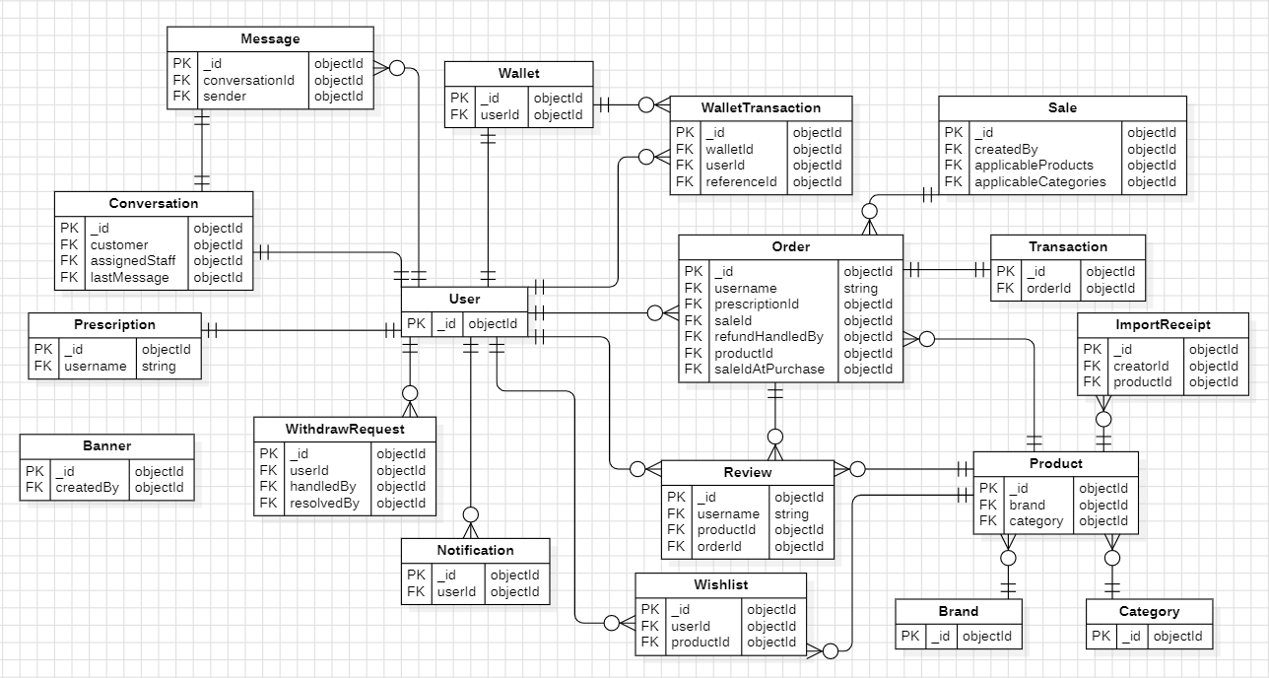
3. Thực hiện hóa nghiên cứu:
Sơ đồ Thực thể - mối quan hệ:

Slide 9
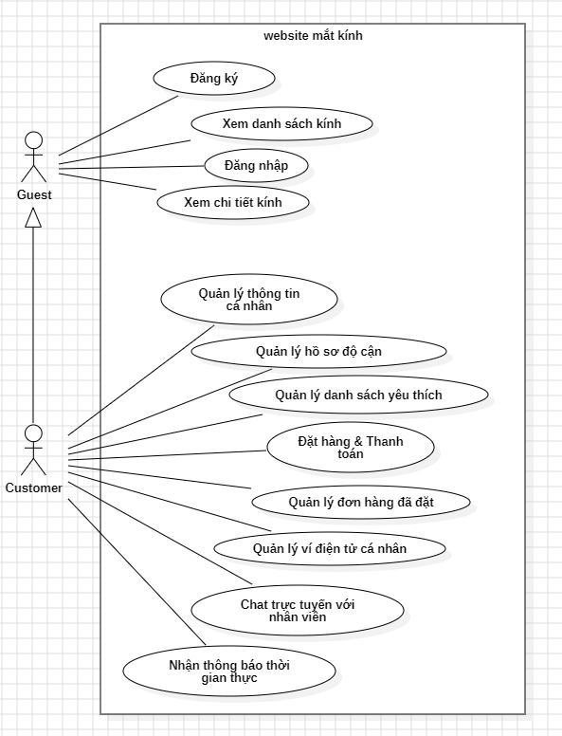
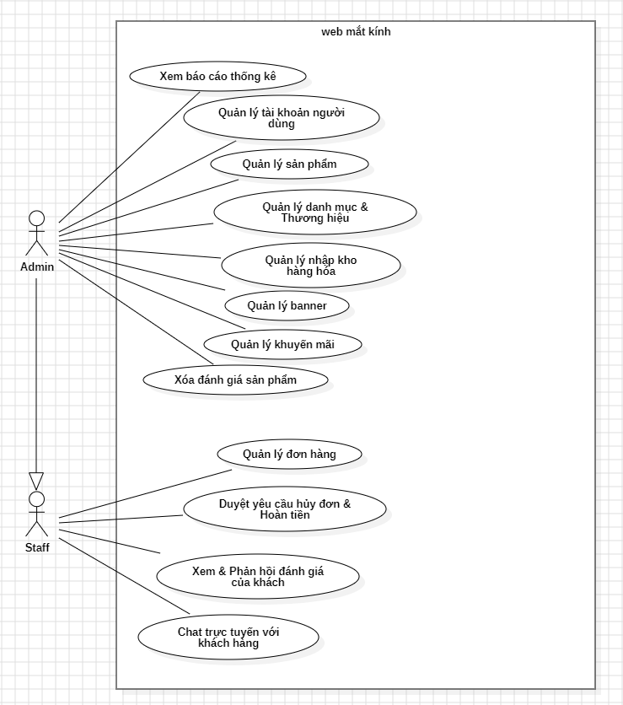
3. Thực hiện hóa nghiên cứu:
Sơ đồ Usecase của các quyền trong hệ thống

Slide 10
4. Kết quả đạt được, kết luận và hướng phát triển:
Kết quả đạt được:
Xây dựng thành công website bán kính tích hợp chức năng thử kính ảo
Hoàn thiện đầy đủ quy trình thương mại điện tử: quản lý sản phẩm, giỏ hàng, thanh toán, đơn hàng, ví điện tử, đánh giá, chat trực tuyến và quản lý hồ sơ kính thuốc
Triển khai tính năng thử kính ảo sử dụng MediaPipe Face Landmarker và Three.js, hỗ trợ thử kính theo thời gian thực, chụp ảnh, quay video và chuyển đổi mẫu kính
Xây dựng đầy đủ các phân hệ Customer, Staff, Admin, đáp ứng quy trình quản lý và vận hành thực tế
Áp dụng kiến trúc React + Node.js + Express + MongoDB, giao tiếp qua RESTful API và Socket.IO
Tích hợp các cơ chế bảo mật như JWT, phân quyền theo vai trò, mã hóa mật khẩu

Slide 11
4. Kết quả đạt được, kết luận và hướng phát triển:
Hạn chế:
Kính 3D được tạo ra chưa đúng với thực tế 100%
Quy trình giải ngân từ ví điện tử vẫn thực hiện thủ công
Chưa hỗ trợ mã giảm giá cho khách hàng
Chưa tích hợp API của các đơn vị vận chuyển

Slide 12
4. Kết quả đạt được, kết luận và hướng phát triển:
Hướng phát triển:
Bổ sung hệ thống mã giảm giá
Tự tạo ra công cụ thiết kế mô hình kính 3D
Tích hợp API ngân hàng để tự động giải ngân
Xây dựng hệ thống gợi ý sản phẩm thông minh bằng AI
Tích hợp API của các đơn vị vận chuyển

Slide 13
Demo dự án

